Slide 1
Bài 5: Vẽ hình lặp quanh đa giác
Hoàng Văn Tuân

Slide 2
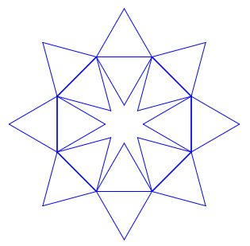
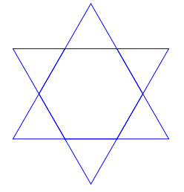
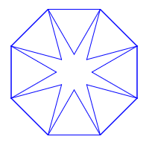
Ví dụ:

Slide 3
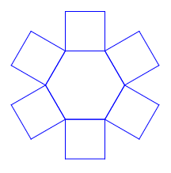
Vẽ hình 1
Vẽ hình 2

Slide 4
Vẽ hình 3
Vẽ hình 4

Slide 5
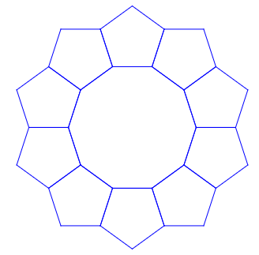
Vẽ hình 5

